Slide 1
Ingeniería de Software I Redes de Petri-Tablas de decisión
2018

Slide 2
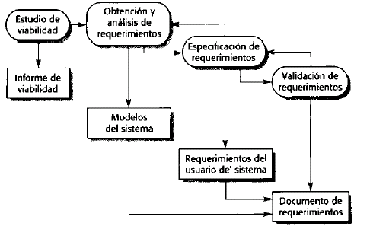
Ingeniería de Requerimientos
Sommerville, Capítulo 7

Slide 3
Técnicas de Especificación de Requerimientos
Estáticas
Se describe el sistema a través de las entidades u objetos, sus atributos y sus relaciones con otros. No describe como las relaciones cambian con el tiempo.
Cuando el tiempo no es un factor mayor en la operación del sistema, es una descripción útil y adecuada.
Ejemplos: Referencia indirecta, Relaciones de recurrencia, Definición axiomática, Expresiones regulares, Abstracciones de datos, entre otras.

Slide 4
Técnicas de Especificación de Requerimientos
Dinámicas
Se considera un sistema en función de los cambios que ocurren a lo largo del tiempo.
Se considera que el sistema está en un estado particular hasta que un estímulo lo obliga a cambiar su estado.
Ejemplos: Tablas de decisión, Diagramas de transición de estados, Tablas de transición de estados, Diagramas de persianas, Diagramas de transición extendidos, Redes de Petri, entre otras.

Slide 5
Especificación de Requerimientos – Redes de Petri

Slide 6
Técnicas de Especificación de Requerimientos Dinámicas
Redes de Petri
Fueron inventadas por Carl Petri en la Universidad de Bonn, Alemania Occidental.
Utilizadas para especificar sistemas de tiempo real en los que son necesarios representar aspectos de concurrencia.
Los sistemas concurrentes se diseñan para permitir la ejecución simultánea de componentes de programación, llamadas tareas o procesos, en varios procesadores o intercalados en un solo procesador.

Slide 7
Técnicas de Especificación de Requerimientos Dinámicas – Redes de Petri
Las tareas concurrentes deben estar sincronizadas para permitir la comunicación entre ellas (pueden operar a distintas velocidades, deben prevenir la modificación de datos compartidos o condiciones de bloqueo).
Pueden realizarse varias tareas en paralelo, pero son ejecutados en un orden impredecible.
Éstas NO son secuenciales.

Slide 8
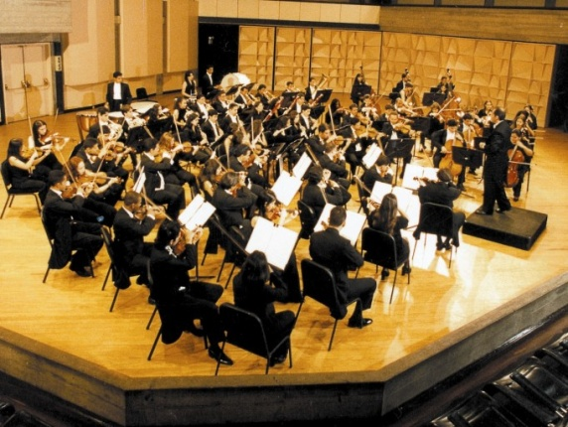
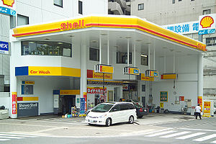
Técnicas de Especificación de Requerimientos Dinámicas – Redes de Petri
Sincronización
Orquesta sinfónica
Compartir archivos
Las tareas que ocurren en paralelo y se necesita alguna forma de controlar los eventos para cambiar de estado
Estación de servicios

Slide 9
Técnicas de Especificación de Requerimientos Dinámicas – Redes de Petri
EVENTOS o ACCIONES
ESTADOS o CONDICIONES
Los eventos se representan como transiciones (T).
Los estados se representan como lugares o sitios (P).

Slide 10
Técnicas de Especificación de Requerimientos Dinámicas – Redes de Petri
Caso más simple:
f(EstadoA, Evento) -> EstadoS
Se requieren varios eventos para pasar de un estado a otro. Los eventos NO ocurren en un orden determinado.
f(EstadoA, Even1,Even2...EvenN)->EstadoS
Se requieren varios eventos para habilitar el paso del estado a otros varios estados que se ejecutan en paralelo.
f(EstadoA, Even1,Even2...EvenN)-> Estado1, Estado2…, EstadoN

Slide 11
Técnicas de Especificación de Requerimientos Dinámicas – Redes de Petri
Definición formal:
Una estructura de Red de Petri es una 4-upla
C=(P, T, I, O)
Lugares
P={P1,P2,...Pm}
Función de entrada
I:T→P
Función de salida
O:T→P
Transiciones
T={T1,T2,...Tn}
Multigrafo (de un nodo puede partir más de un arco), bipartito, dirigido

Slide 12
Técnicas de Especificación de Requerimientos Dinámicas – Redes de Petri
Los arcos indican a través de una flecha la relación entre sitios y transiciones y viceversa.
A los lugares se les asignan tokens (fichas) que se representan mediante un número o puntos dentro del sitio. Esta asignación de tokens a lugares constituye la marcación.
Luego de una marcación inicial se puede simular la ejecución de la red. El número de tokens asignados a un sitio es ilimitado.

Slide 13
Técnicas de Especificación de Requerimientos Dinámicas – Redes de Petri
I:T→P O:T→P
I(t1)={P1} O(t1)={P2,P3,P5}
I(t2)={P2,P3,P5} O(t2)={P5}
I(t3)={P3} O(t3)={P4}
I(t4)={P4} O(t4)={P2,P3}

Slide 14
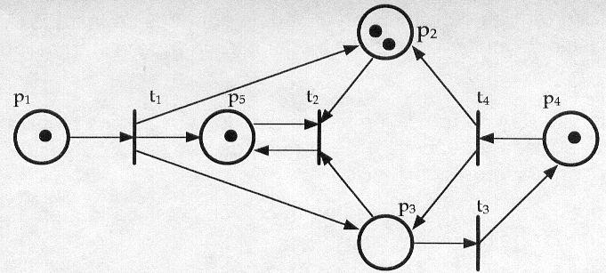
Técnicas de Especificación de Requerimientos Dinámicas – Redes de Petri
M(P1,P2,P3,P4,P5)=(1,2,0,1,1)

Slide 15
Técnicas de Especificación de Requerimientos Dinámicas – Redes de Petri
El conjunto de tokens asociado a cada estado sirve para manejar la coordinación de eventos y estados.
Una vez que ocurre un evento, un token puede “viajar” de uno de los estados a otro.
Las reglas de disparo provocan que los tokens “viajen” de un lugar a otro cuando se cumplen las condiciones adecuadas.
La ejecución es controlada por el número y distribución de los tokens.

Slide 16
Técnicas de Especificación de Requerimientos Dinámicas – Redes de Petri
La ejecución de una Red de Petri se realiza disparando transiciones habilitadas.
Una transición está habilitada cuando cada lugar de entrada tiene al menos tantos tokens como arcos hacia la transición.
Disparar una transición habilitada implica remover tokens de los lugares de entrada y distribuir tokens en los lugares de salida (teniendo en cuenta la cantidad de arcos que llegan y la cantidad de arcos que salen de la transición).

Slide 17
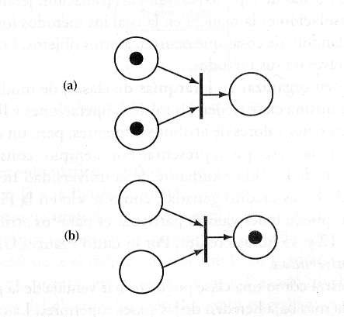
Técnicas de Especificación de Requerimientos Dinámicas – Redes de Petri
Transiciones
La transición está habilitada
La transición no está habilitada

Slide 18
Técnicas de Especificación de Requerimientos Dinámicas – Redes de Petri
La ocurrencia de los eventos (transiciones) depende del estado del sistema.
Una condición puede ser V (con token) o F (sin token)
La ocurrencia de un evento está sujeta a que se den ciertas condiciones (pre) y al ocurrir el evento causa que se hagan verdaderas las post-condiciones.
Las RP son asincrónicas y el orden en que ocurren los eventos es uno de los permitidos
La ejecución es NO DETERMINÍSTICA
Se acepta que el disparo de una transición es instantáneo.

Slide 19
Paralelismo
P0
T0
P1
P2
P3
T1
T2
T3
P4
P5
P6
T 4
P7

Slide 20

Técnicas de Especificación de Requerimientos Dinámicas – Redes de Petri
Sincronización
Para que varios procesos colaboren en la solución de un problema es necesario que compartan información y recursos pero esto debe ser controlado para asegurar la integridad y correcta operación del sistema.

Slide 21
Técnicas de Especificación de Requerimientos Dinámicas – Redes de Petri
Expresión de exclusión mutua
P0
P1
P2
T0
T1
P3
P4

Slide 22
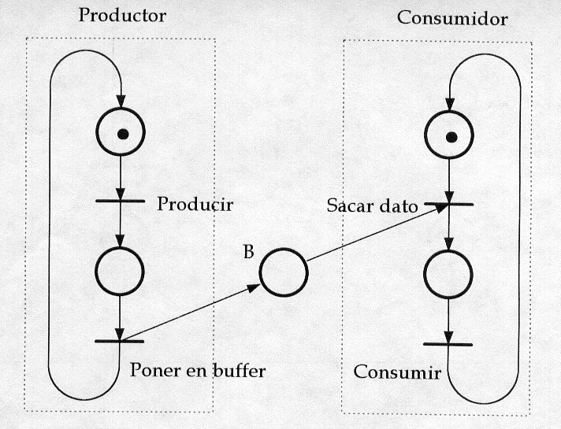
Técnicas de Especificación de Requerimientos Dinámicas – Redes de Petri
Productor - Consumidor

Slide 23
Técnicas de Especificación de Requerimientos Dinámicas – Redes de Petri
Condición de bloqueo
P0
P1
P2
P3
T1
T2

Slide 24
Redes de Petri - Ejercicio
Los autos llegan a una estación de servicios para cargar combustible. La estación sólo posee lugar de espera para cinco autos. De no haber lugar quedará esperando fuera de la estación, hasta que se libere un lugar y pasará a esperar adentro. La estación tiene tres surtidores. Cada surtidor atiende de un auto a la vez. Una vez finalizada la carga, los autos pasan a esperar que se libere una de las dos cajas. Las cajas atienden de un auto a la vez. Una vez que ha realizado el pago, el auto se retira.

Slide 25



3 Surtidores
1 auto por surtidor
Cola de espera
para pagar (sin limite)
5 Lugares de espera
Los autos
llegan y esperan
2 cajas
Pasan uno por vez
Los autos llegan a una estación de servicios para cargar combustible. La estación sólo posee lugar de espera para cinco autos. De no haber lugar, quedará esperando fuera de la estación.

Slide 26
3 Surtidores
1 auto por surtidor
Cola de espera
para pagar (sin limite)
5 Lugares de espera
Los autos
llegan y esperan
2 cajas
Pasan uno por vez
La estación tiene tres surtidores. Cada surtidor atiende de a un auto a la vez.

Slide 27
3 Surtidores
1 auto por surtidor
Cola de espera
para pagar (sin limite)
5 Lugares de espera
Los autos
llegan y esperan
Se retira
2 cajas
Pasan uno por vez
Finalizada la carga, los autos pasan a esperar que se libere una de las dos cajas. Las cajas atienden de un auto a la vez. Una vez que ha realizado el pago, el auto se retira.

Slide 28
3 Surtidores
1 auto por surtidor
Cola de espera
para pagar (sin limite)
5 Lugares de espera
Los autos
llegan y esperan
Se retira
…
Se retira
2 cajas
Pasan uno por vez

Slide 29
.
.
..
.
Surtidor Libre
Surtidor Ocupado
Surtidor Ocupado
Sin restricciones
.
Surtidor Libre
con restricción de un auto
Surtidor Ocupado
con restricción de un auto

Slide 30
Exclusión mutua para
el acceso a los surtidores y las cajas
3 Surtidores
1 auto por surtidor
.
5 Lugares de espera
Cola de espera
para pagar (sin limite)
Los autos
llegan y esperan
Se retira
…
Se retira
2 cajas
Pasan uno por vez
..
…
Generador de token
Simula la llegada de los autos
Los autos de acumulan en un sitio
El sitio permite
acumular 5 autos
El sitio permite
acumular autos

Slide 31
3 Surtidores
1 auto por surtidor
Cola de espera
para pagar (sin limite)
5 Lugares de espera
Los autos
llegan y esperan
Para entrar en
la estación
.
Se retira
.
.
..
…
Se retira
.
2 cajas
Pasan uno por vez
.

Slide 32
Técnicas de Especificación-Tablas de decisión

Slide 33
Técnicas de Especificación de Requerimientos Dinámicas
Tablas de Decisión
Es una herramienta que permite presentar de forma concisa las reglas lógicas que hay que utilizar para decidir acciones a ejecutar en función de las condiciones y la lógica de decisión de un problema específico.
Describe el sistema como un conjunto de:
Posibles CONDICIONES satisfechas por el sistema en un momento dado
REGLAS para reaccionar ante los estímulos que ocurren cuando se reúnen determinados conjuntos de condiciones y
ACCIONES a ser tomadas como un resultado.

Slide 34
Técnicas de Especificación de Requerimientos Dinámicas
Tablas de Decisión
Construiremos las tablas con:
condiciones simples y acciones simples
Las condiciones toman sólo valores Verdadero o Falso
Hay 2^{N} Reglas donde N es la cantidad de condiciones
 | REGLA1 | REGLA2 | ………….
COND1
COND2
………..
ACCION1
ACCION2
………..

Slide 35
Técnicas de Especificación de Requerimientos Dinámicas- Tablas de Decisión
¿Cómo se llena la tabla?
A partir de un enunciado se debe:
Identificar las condiciones y cuales las acciones.
Completar la tabla teniendo en cuenta:
Si hay condiciones que son opuestas, debe colocarse una de ellas porque por la negativa se obtendrá la otra.
Las condiciones deben ser atómicas.
Se construyen las reglas

Slide 36
Técnicas de Especificación de Requerimientos Dinámicas- Tablas de Decisión
Tablas de Decisión
Modelizar el problema de remisión de mercadería con las siguientes consideraciones:
Si el comprador no es cliente se imprime un mensaje de aviso y no se remite.
Si no hay stock y el comprador es cliente no se remite.
Si hay stock y el comprador es cliente se remite

Slide 37
Técnicas de Especificación de Requerimientos Dinámicas
Si el comprador no es cliente se imprime un mensaje de aviso y no se remite.
Si no hay stock y el comprador es cliente no se remite.
Si hay stock y el comprador es cliente se remite
 | Reglas
Es cliente | V | V | F | F
Hay stock | V | F | V | F
Imprime mensaje de aviso |  |  | X | X
Se remite | X
No se remite |  | X | X | X
Condiciones
Acciones

Slide 38
Técnicas de Especificación de Requerimientos Dinámicas
Tablas de Decisión
Especificaciones completas
Aquellas que determinan acciones (una o varias) para todas las reglas posibles.
Especificaciones redundantes
Aquellas que marcan para reglas que determinan las mismas condiciones acciones iguales.
Especificaciones contradictorias
Aquellas que especifican para reglas que determinan las mismas condiciones acciones distintas.

Slide 39
Técnicas de Especificación de Requerimientos Dinámicas
Tablas de Decisión
Redundancia y Contradicción
 | Reglas
C1 | V | V | .. | .. | .. | F | F
C2 | V | V | . | . | . | V | V
C3 | V | F | . | . | .. | F | F
A1 |  |  | . | . | .. | X | X
A2 | X |  |  |  | .
A3 |  | X | . | . |  | X | X
 | Reglas
C1 | V | V | .. | .. | .. | F | F
C2 | V | V | . | . | . | V | V
C3 | V | F | . | . | .. | F | F
A1 |  |  | . | . | .. |  | X
A2 | X |  |  |  | . | X
A3 |  | X | . | . |  | X
Redundante
Contradictoria

Slide 40
Técnicas de Especificación de Requerimientos Dinámicas
Tablas de Decisión
Reducción de Complejidad (Redundancia)
Combine las reglas en donde sea evidente que una alternativa no representa una diferencia en el resultado.
El guión [—] significa que la condición 2 puede ser S o N, y que aún así se realizará la acción.
Condición 1: | S | S
Condición 2 | S | N
Acción 1 | X | X
Condición 1: | S
Condición 2 | _
Acción 1 | X

Slide 41
Técnicas de Especificación de Requerimientos Dinámicas
Tablas de Decisión
Reducción de Complejidad (Redundancia)
Álgebra de bool
 | Reglas
Es cliente | V | V | F | F
Hay stock | V | F | V | F
Imprime mensaje de aviso |  |  | X | X
Se remite | X
No se remite |  | X | X | X
Reglas
V | V | F
V | F | _
 |  | X
X
 | X | X

Slide 42
Bibliografía
Libros consultados para técnicas de especificación de requerimientos
Pfleeger, Capítulo 4 , Ingeniería de Software, Pearson Prentice Hall 2002
Pressman, Capítulo 10, Ingeniería de software, Mc Graw Hill 2010

